Slide 1
Tugas Besar Data Mining
Shaliha Putri Ninda
Rokki Samuel Tarihoran
Bryant Axell Hang
3311901001
3311901015
3311901020

Slide 2
Intruksi Setoran
Github
Dokumen
Repository
Dataset
Anggota
Full Code

Slide 3
Git Hub

Slide 4
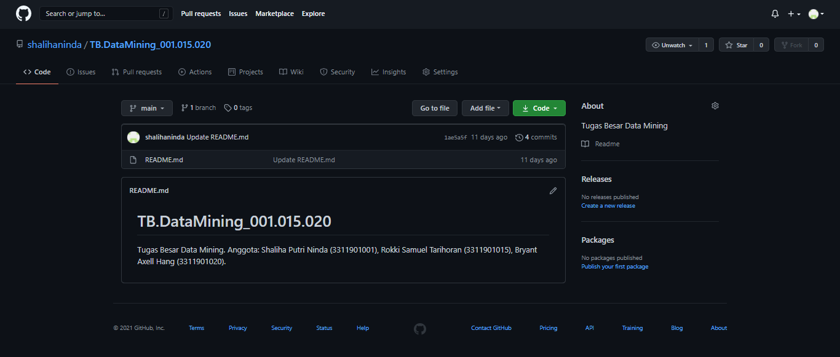
Repository
https://github.com/shalihaninda/TB.DataMining_001.015.020

Slide 5
Anggota
Shaliha Putri Ninda 3311901001
Rokki Samuel Tarihoran 3311901015
Bryant Axell Hang 3311901020
https://github.com/
shalihaninda
https://github.com/
rokkisamuel
https://github.com/
BryantAxellHang

Slide 6
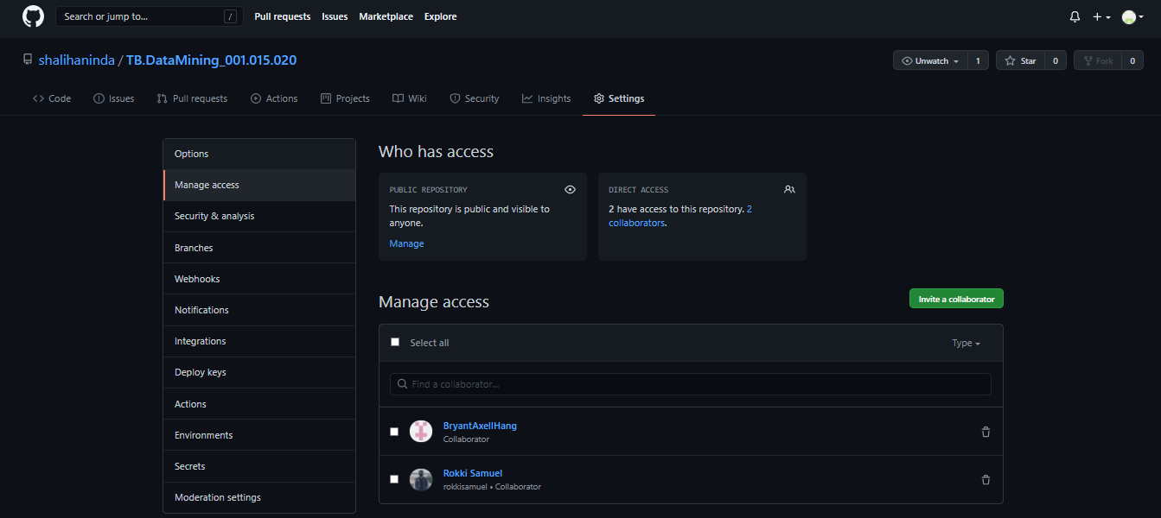
Anggota

Slide 7
Dokumen

Slide 8
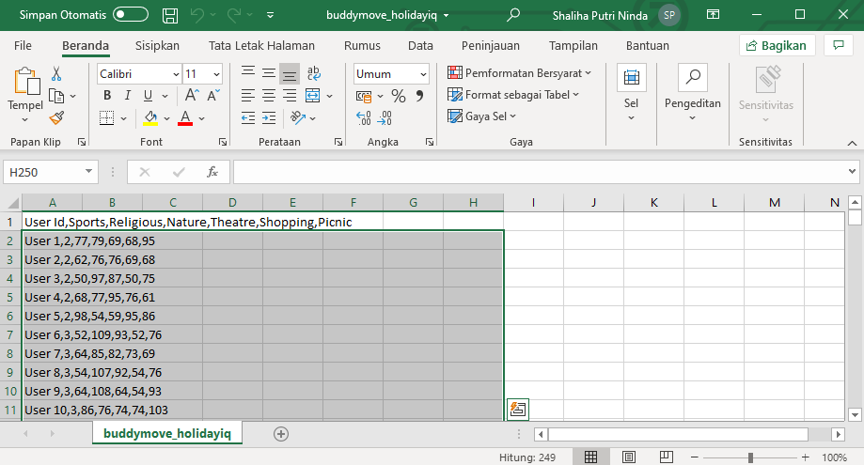
Dataset
Buddy Move
https://archive.ics.uci.edu/ml/datasets/BuddyMove+Data+Set

Slide 9
Dataset
Dataset dengan nama “BuddyMove Dataset”, berisi 249 data.
Dataset ini memiliki 8 kolom, yaitu:
User ID : Id user/ seseorang yang mendatangi suatu tempat / kunjungan liburan
Sports : Tempat olahraga
Religious : Tempat keagamaan
Nature : Lokasi pemandangan alam
Theatre : Tempat pertunjukan
Shopping : Tempat belanja
Picnic : Tempat piknik

Slide 10
Full Code
A
B
Agglomerative Hierarchical Clustering
K-Means

Slide 11
A
K-Means

Slide 12
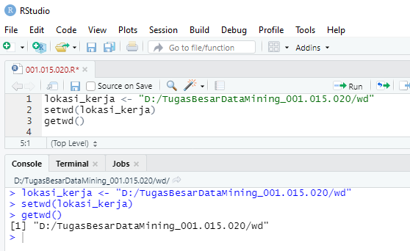
K-Means
1. Pengaturan lokasi directory
lokasi_kerja <- "D:/TugasBesarDataMining_001.015.020/wd"

Slide 13
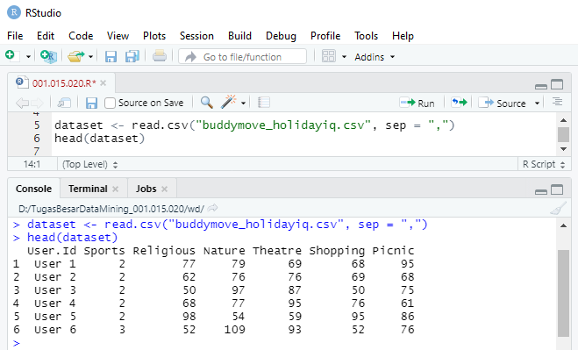
K-Means
2. Membaca data dengan format csv dan dibedakan berdasarkan cell
dataset <- read.csv("data.csv", sep = ";")

Slide 14
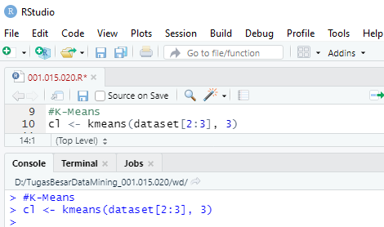
K-Means
3. Clustering menggunakan kmeans dengan 3 buah titik cluster
cl <- kmeans(dataset, 3)

Slide 15
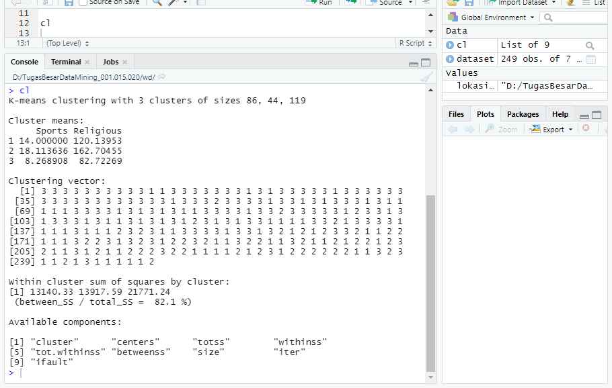
K-Means
4. Jalankan perintah
Cl

Slide 16
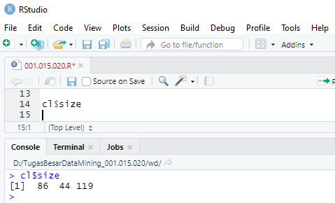
K-Means
Untuk mengakses nilai pada model kmeans, dapat dijalankan perintah dengan contoh
cl$size

Slide 17
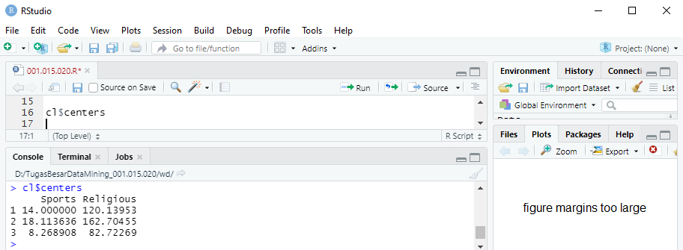
K-Means
Menampilkan titik pusat cluster
cl$centers

Slide 18
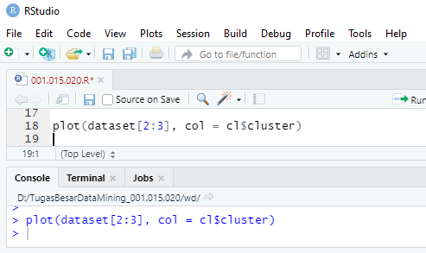
K-Means
5. Menampilkan objek dalam bentuk gambar
plot(dataset, col = cl$cluster)

Slide 19
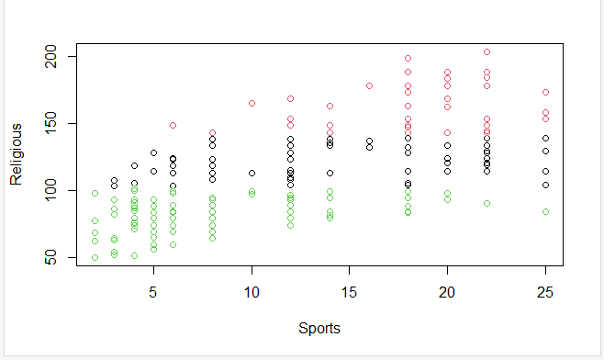
K-Means
Data objek tersebut dibedakan dengan warna berdasarkan nilai cluster (col = cl$cluster)

Slide 20
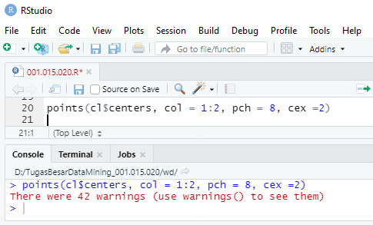
K-Means
6. Pada gambar diatas, ditambahkan point baru
points(cl$centers, col = 1:2, pch = 8, cex =2)

Slide 21
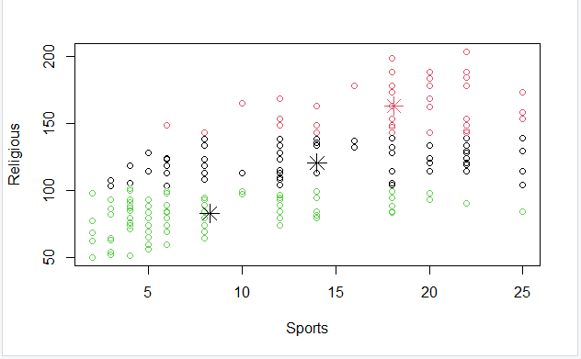
K-Means
Data yang digunakan pada gambar diatas adalah titik cluster
Atribut pch bernilai integer, menggambarkan symbol yang diinginkan, contoh
pch=8
Atribut (cex = 2) menentukan ukuran dari symbol tersebut

Slide 22
B
Agglomerative Hierarchical Clustering

Slide 23
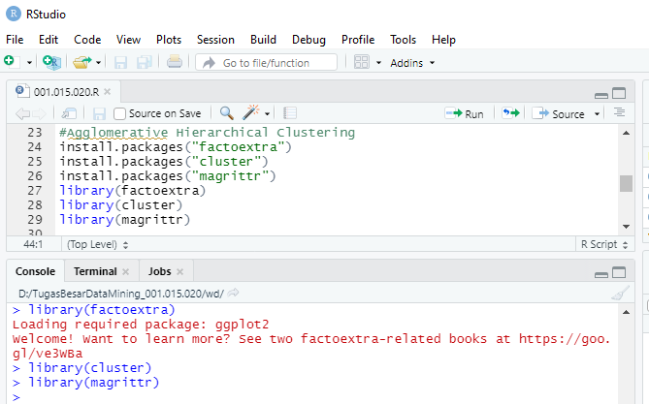
Agglomerative Hierarchical Clustering
Instalasi dan penggunaan library
#install.packages("factoextra")
#install.packages("cluster")
#install.packages("magrittr")
library("cluster")
library("factoextra")
library("magrittr")

Slide 24
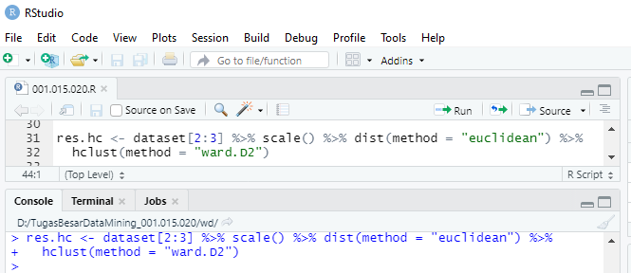
Agglomerative Hierarchical Clustering
2. Dataset yang telah di import akan di scaling lalu di cluster
res.hc <- dataset[2:3] %>% scale() %>% dist(method = "euclidean") %>% hclust(method = "ward.D2")

Slide 25
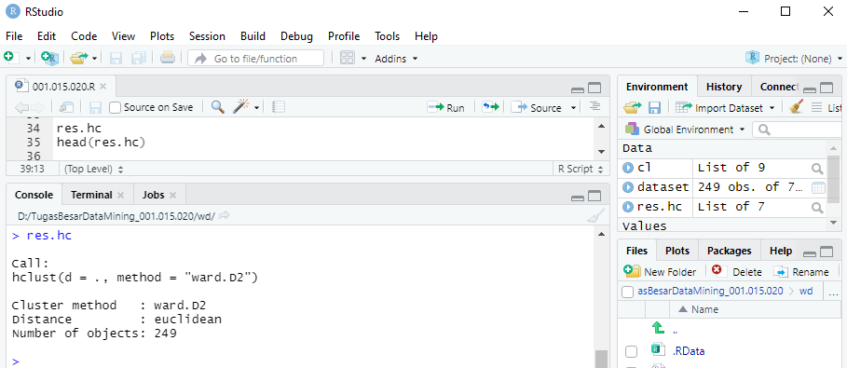
Agglomerative Hierarchical Clustering
3. Melihat model yang telah dibangun
res.hc

Slide 26
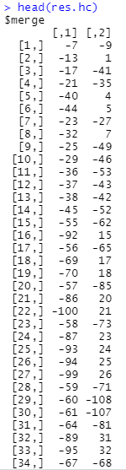
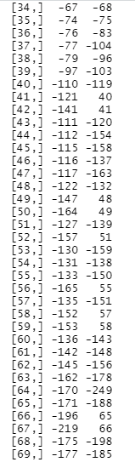
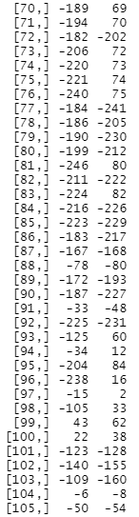
Agglomerative Hierarchical Clustering
head(res.hc)
Dan
seterusnya

Slide 27
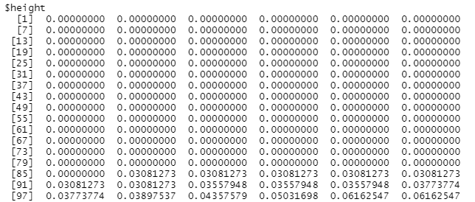
Agglomerative Hierarchical Clustering
head(res.hc)
Dan seterusnya

Slide 28
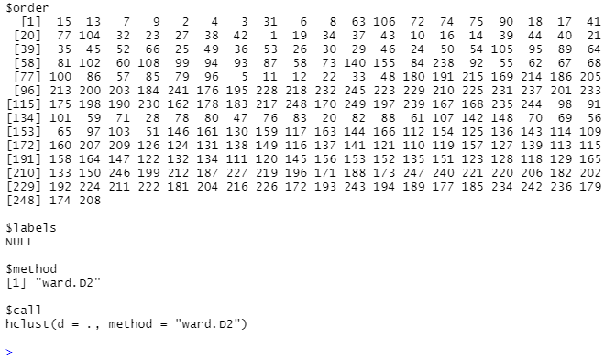
Agglomerative Hierarchical Clustering
head(res.hc)
Dan seterusnya

Slide 29
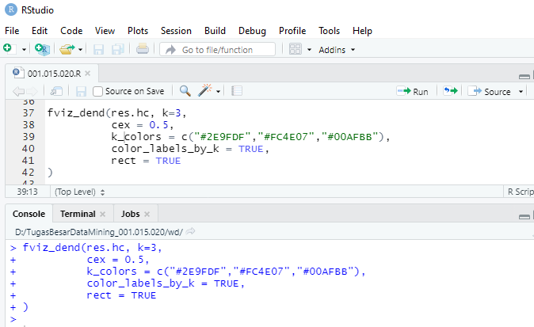
Agglomerative Hierarchical Clustering
4. Visualisasi data menggunakan fviz_dend
fviz_dend(res.hc, k = 3,
cex = 0.5,
k_colors = c("#2E9FDF", "#FC4E07", "#00AFBB"),
color_labels_by_k = TRUE,
rect = TRUE
)

Slide 30
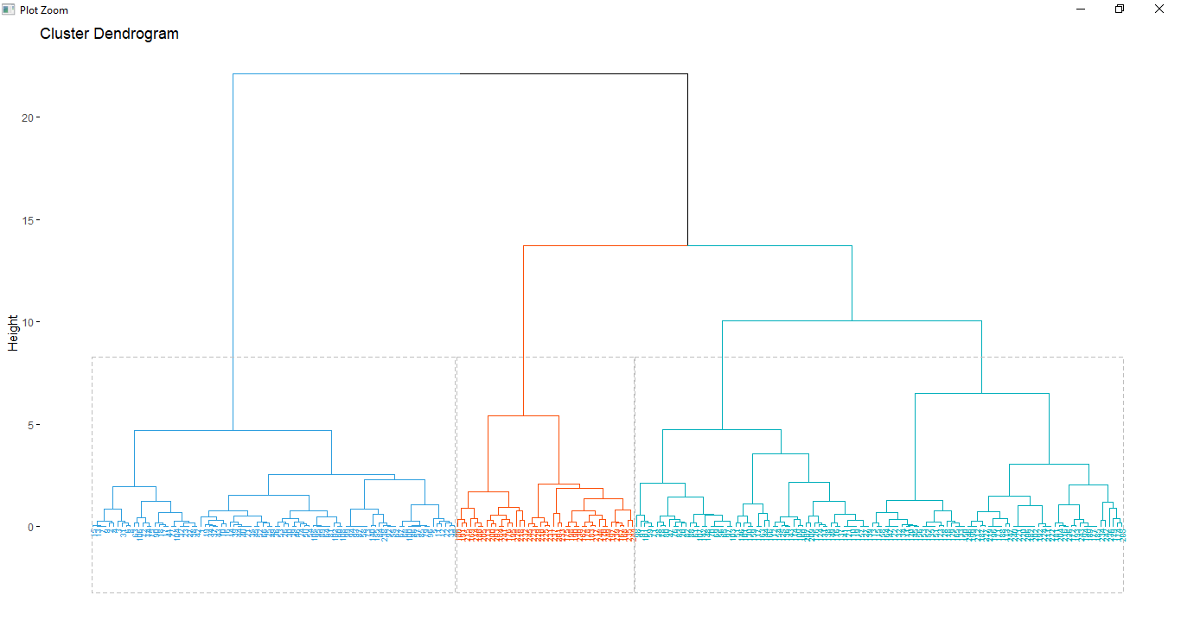
Agglomerative Hierarchical Clustering

Slide 31
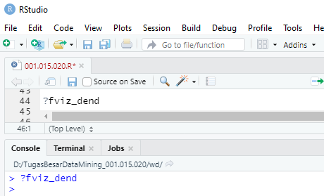
Agglomerative Hierarchical Clustering
5. Untuk lebih lanjut informasi mengenai fviz_dend, Jalankan perintah
?fviz_dend

Slide 32
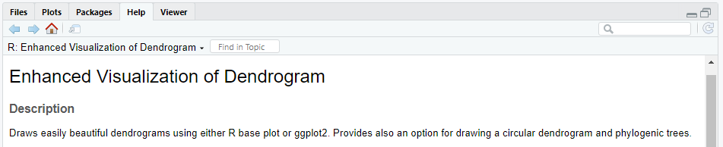
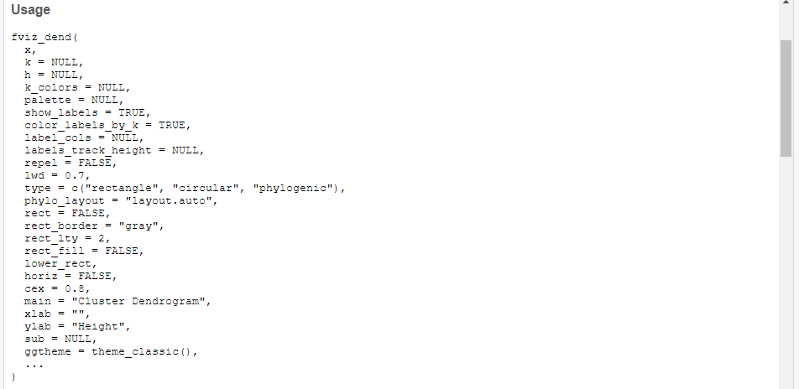
Agglomerative Hierarchical Clustering

Slide 33
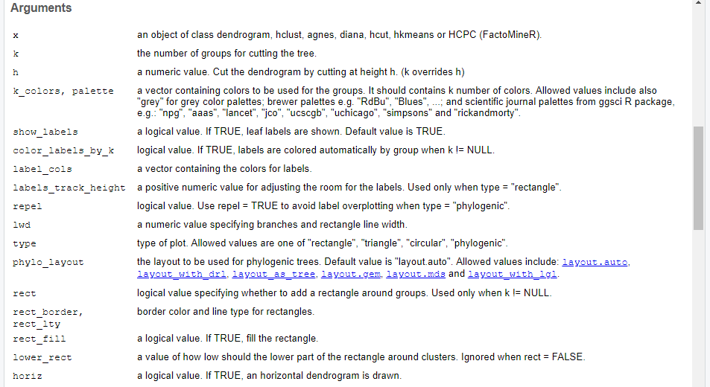
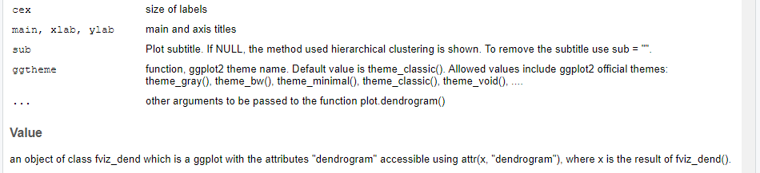
Agglomerative Hierarchical Clustering

Slide 34
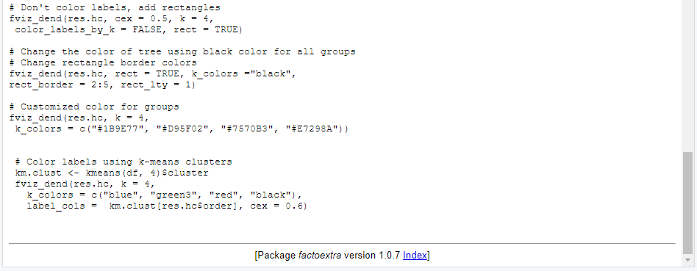
Agglomerative Hierarchical Clustering

Slide 35
Full Code
K-Means
Agglomerative Hierarchical Clustering
lokasi_kerja <- "D:/SHALIHA.001/3A/DATA MINING/Tugas Besar/wd"
setwd(lokasi_kerja)
getwd()
dataset <- read.csv("buddymove_holidayiq.csv", sep = ",")
head(dataset)
#K-Means
cl <- kmeans(dataset[2:3], 3)
cl
cl$size
cl$centers
plot(dataset[2:3], col = cl$cluster)
points(cl$centers, col = 1:2, pch = 8, cex =2)
#Agglomerative Hierarchical Clustering
install.packages("factoextra")
install.packages("cluster")
install.packages("magrittr")
library(factoextra)
library(cluster)
library(magrittr)
res.hc <- dataset[2:3] %>% scale() %>% dist(method = "euclidean") %>%
hclust(method = "ward.D2")
res.hc
head(res.hc)
fviz_dend(res.hc, k=3,
cex = 0.5,
k_colors = c("#2E9FDF","#FC4E07","#00AFBB"),
color_labels_by_k = TRUE,
rect = TRUE
)
?fviz_dend

Slide 36
Terima Kasih

